Slide 1
Geografia (LE006)
Corso di Studio
LE01 - DISCIPLINE STORICHE E FILOSOFICHE
a.a. 2021-2022

Slide 2
La geografia umana e l’interpretazione del mondo.
Ppt 1

Slide 3
La geografia nasce per raccontare il paesaggio. Il suo racconto non è il paesaggio, ma soltanto una sua rappresentazione, cioè una interpretazione delle forme di rapporto fra uomo e ambiente. Questa interpretazione può assumere diversi aspetti, a seconda di chi è chiamato a proporla, a seconda dei punti di vista.

Slide 4
Nel caso di questo corso di geografia si intende presentare una visione del paesaggio che consenta di leggere le vicende che avvengono nelle relazioni fra la società e il territorio e quindi di proporre un punto di vista che dia una delle possibili spiegazioni sul mondo in cui viviamo.

Slide 5
Infatti la descrizione del paesaggio è una riflessione sulla società, sulle modalità del suo sviluppo, sulle crisi che si presentano, sulle prospettive future e soprattutto sulle possibili risposte.

Slide 6
Geografia
PROGRAMMA PER NON FREQUENTANTI
Alyson L. Greiner, Giuseppe Dematteis, Carla Lanza, Geografia umana. Un approccio visuale, Utet, Novara, 2012 e successive edizioni
Massimo Quaini, Dopo la geografia, Roma, L’Espresso, 1978
Giuseppe Dematteis, Le metafore della terra, Milano, Feltrinelli, 1985.
Franco Farinelli, Geografia. Un’introduzione ai modelli del mondo, Torino, Einaudi, 2003.

Slide 7

Il manuale

Slide 8
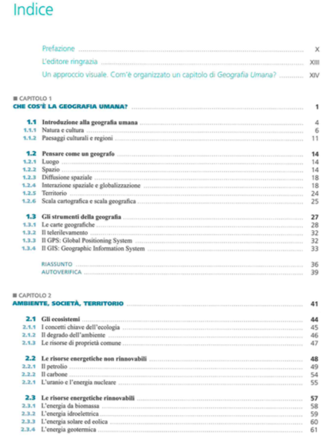
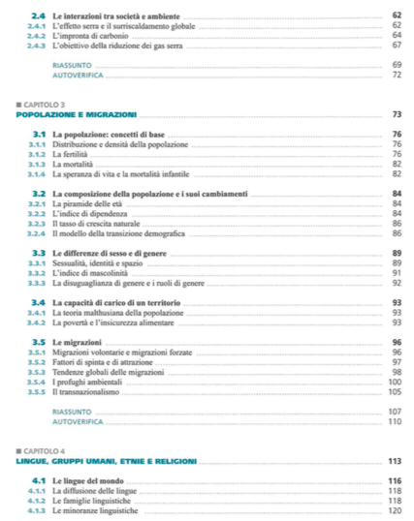

Slide 9
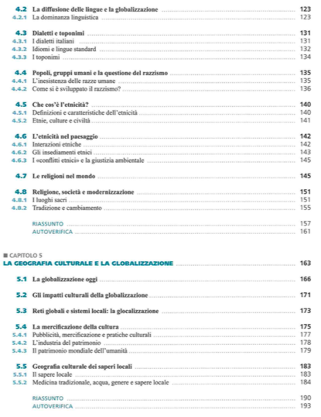
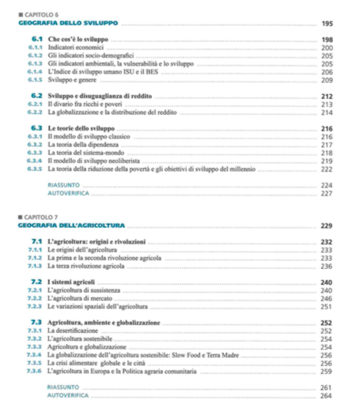

Slide 10
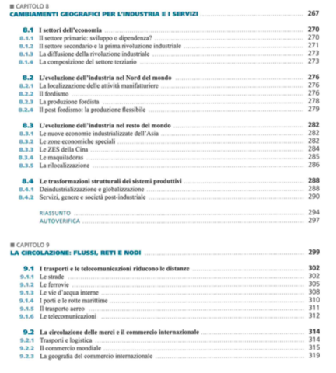
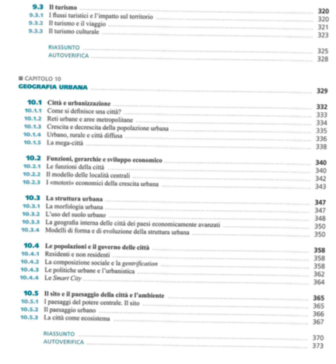

Slide 11
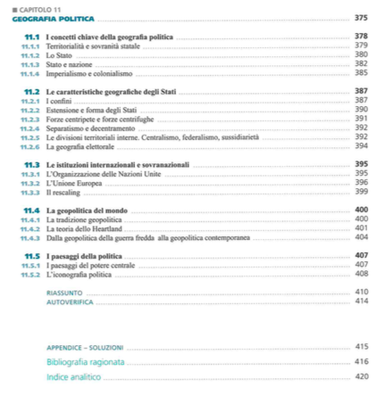

Slide 12

Et 1

Slide 13
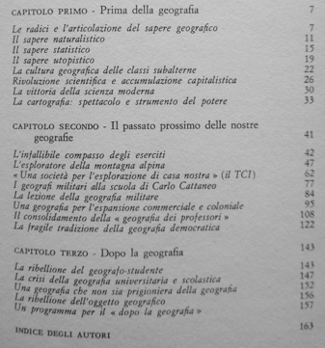

Slide 14

Et 2

Slide 15
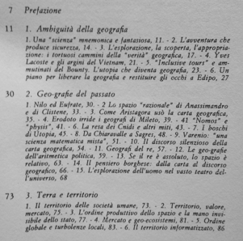
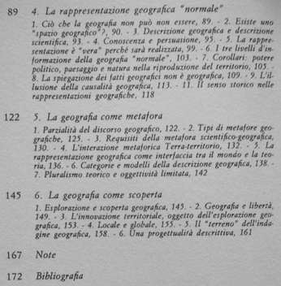

Slide 16

Et 3

Slide 17
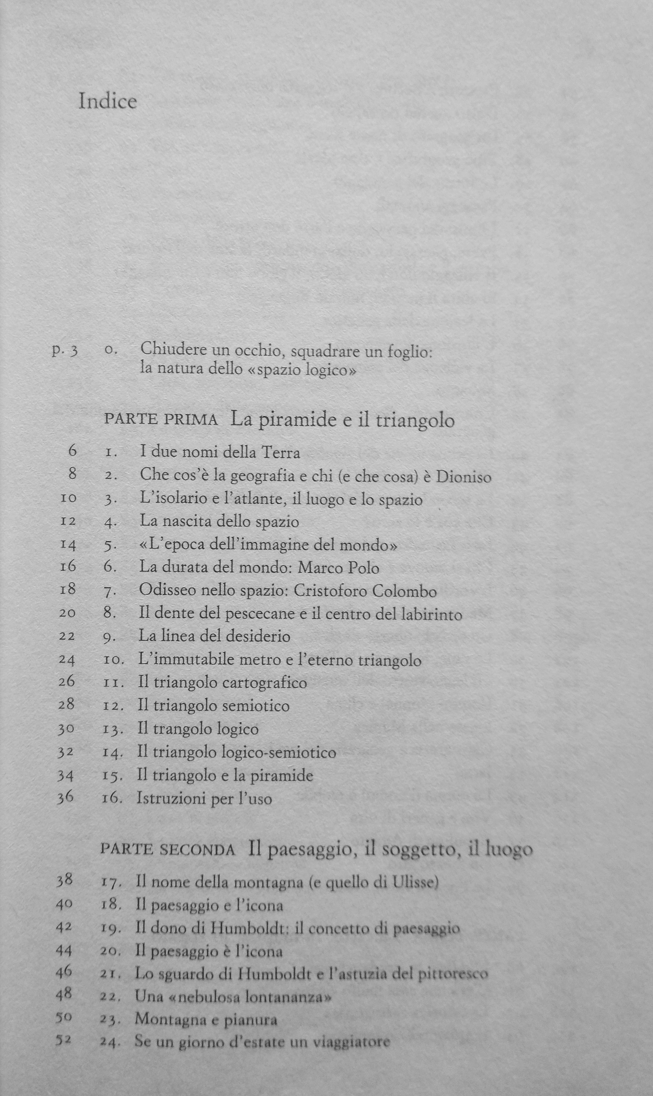
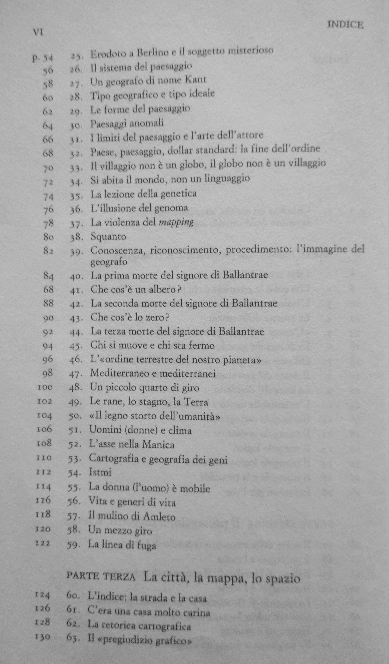
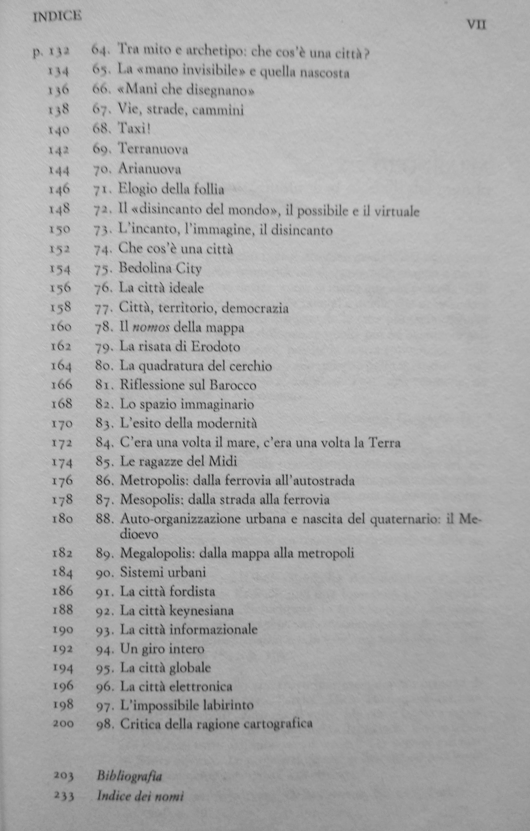

Slide 18
La geografia bugiarda?
Carte
Rappresentazione
Da tridimensionale e curva a bidimensionale e piatta
Proiezioni geografiche
Mercatore (Gerhard Kremer, fiammingo, XVI secolo)

Slide 20
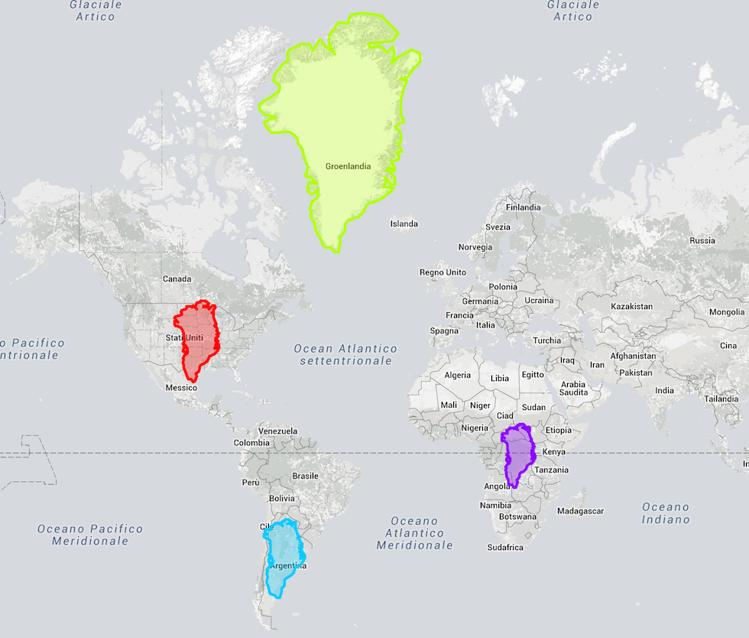
La Groenlandia
https://thetruesize.com

Slide 21
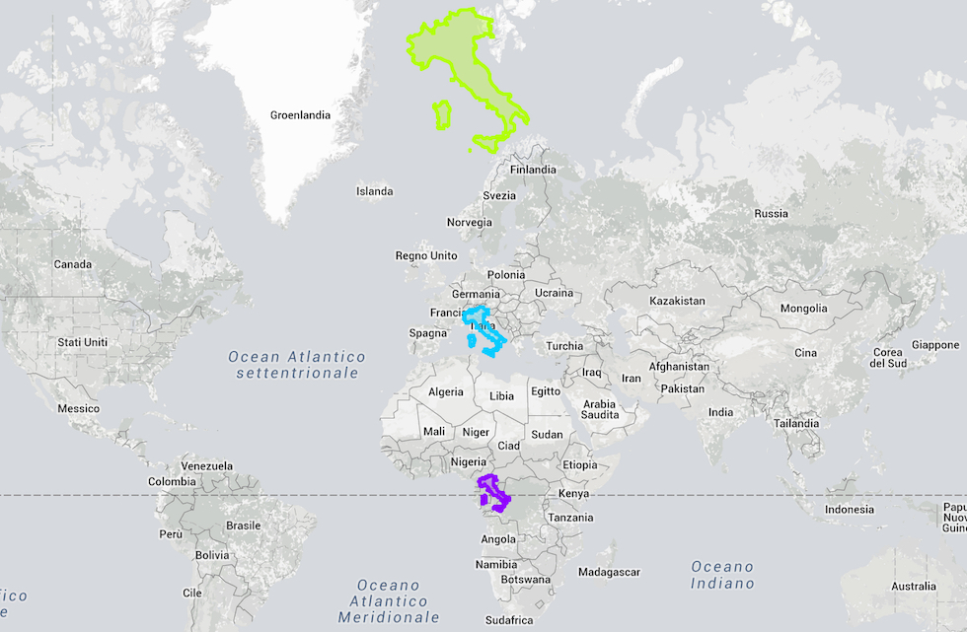
L’Italia alle varie latitudini

Slide 22
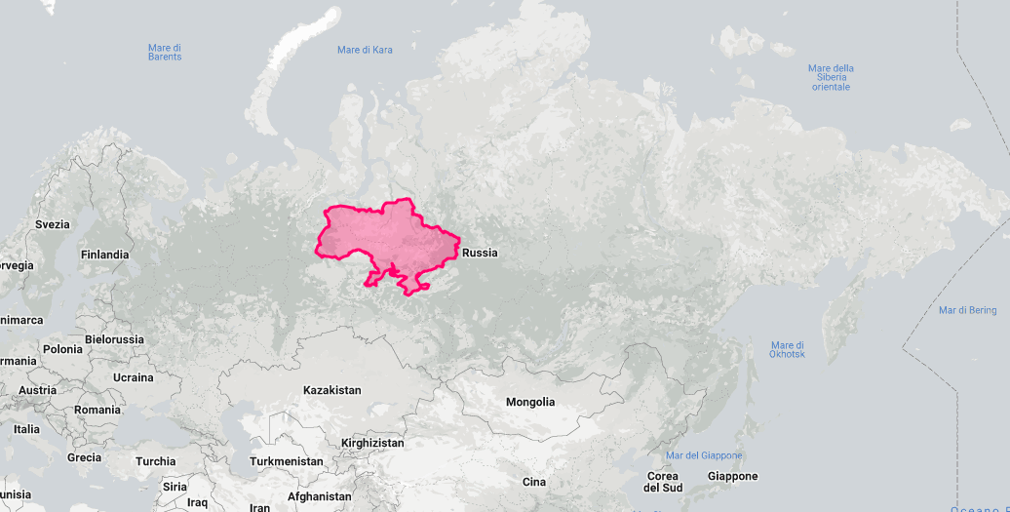
L’Ucraina rispetto alla Russia

Slide 23
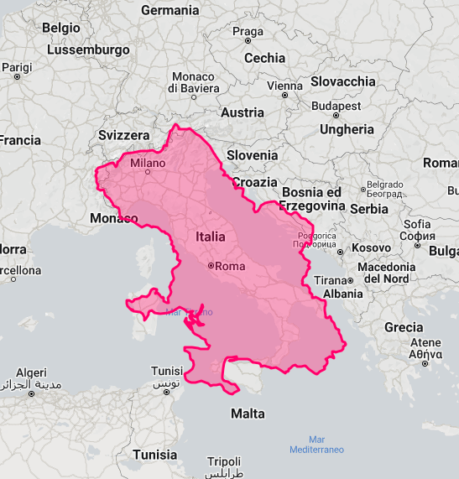
L’Ucraina rispetto all’Italia

Slide 24
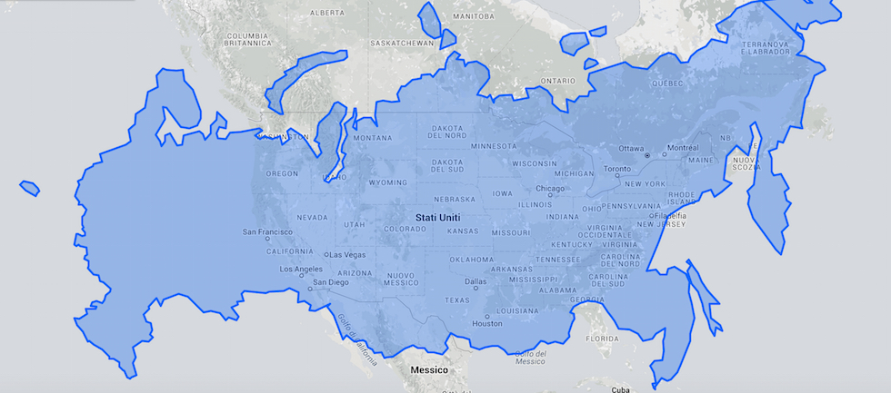
Russia e Stati Uniti di America

Slide 25
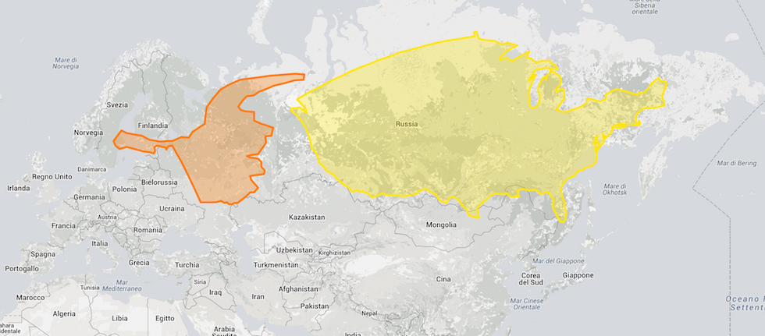
Stati Uniti d’America, Alaska e Russia

Slide 26
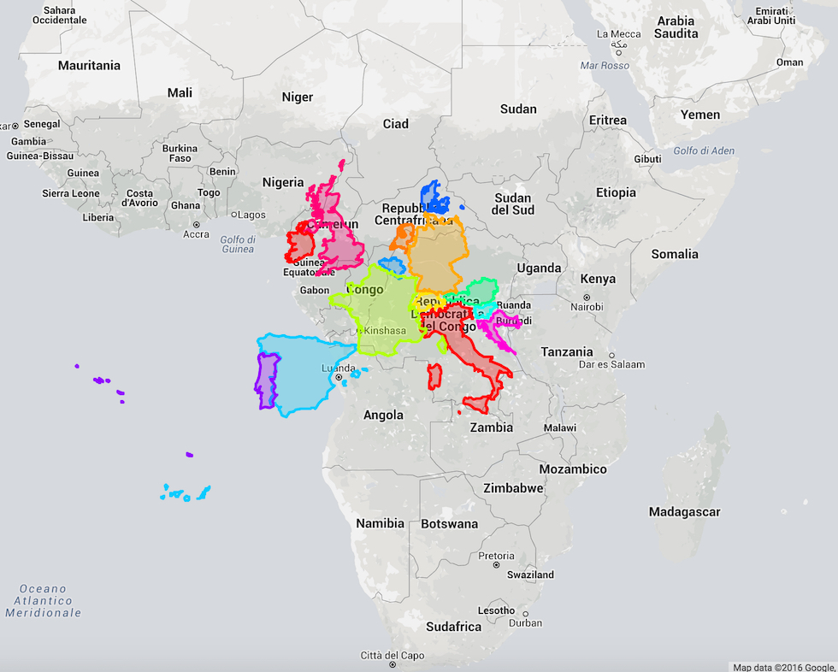
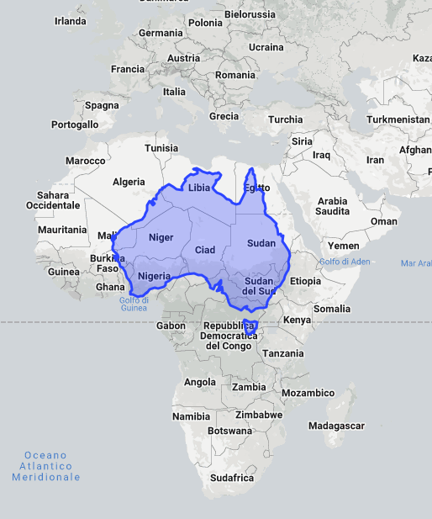
Europa occidentale e Australia su Africa

Slide 27
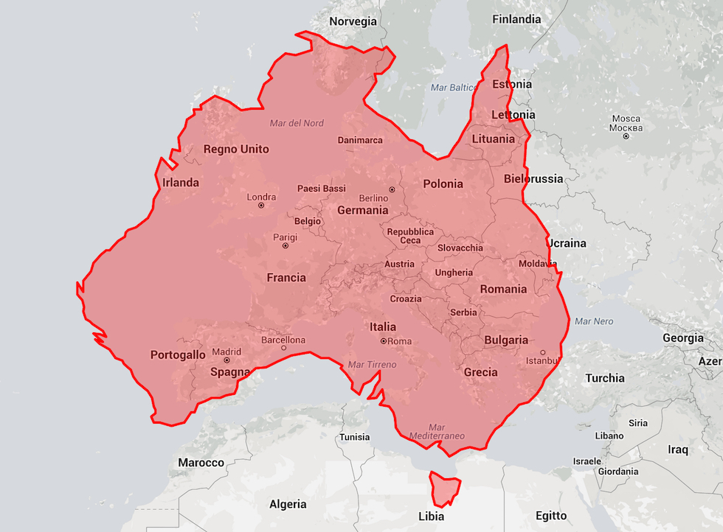
Australia su Europa

Slide 28
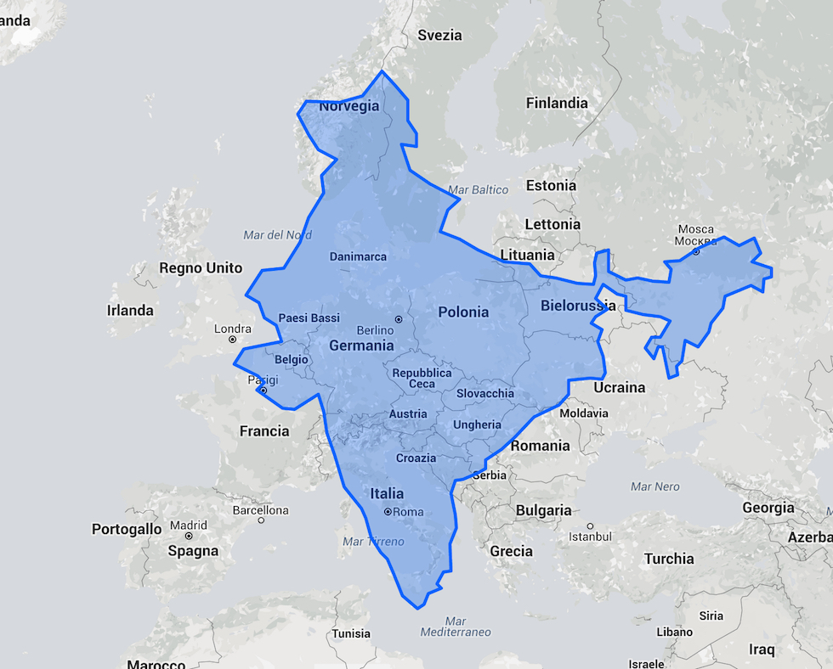
India su Europa

Slide 29
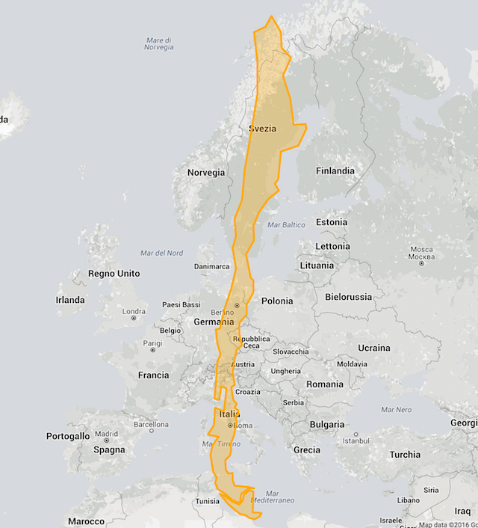
Cile su Europa

Slide 30
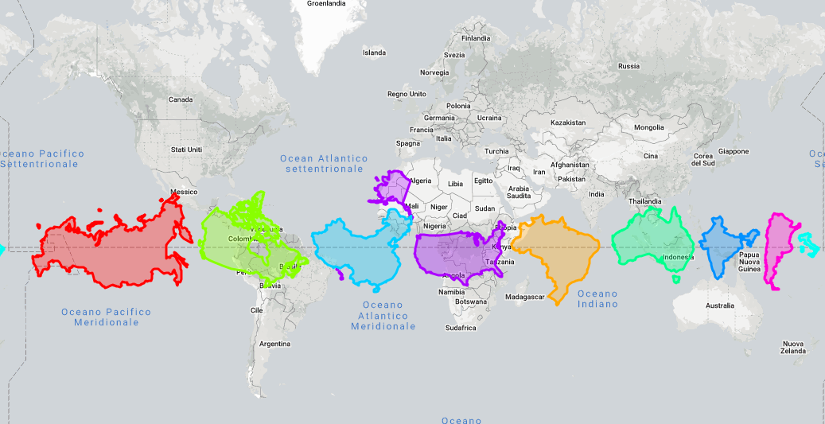
Russia, Canada, Cina, Usa, Brasile, Australia, India e Argentina
(e Italia)

Slide 31
La géographie, ça sert, d'abord, à faire la guerre (Yves Lacoste, 1976)
La geografia serve, prima di tutto, a fare la guerra

Slide 32
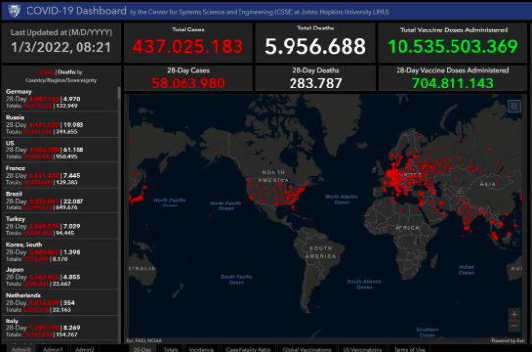
Il bollettino del 1 marzo: in Italia il totale delle persone che hanno contratto il virus è di 12.829.972 .
Il numero totale di attualmente positivi è di 1.073.230 (di cui 708 in terapia intensiva). I deceduti sono 155.000.
Il numero complessivo dei dimessi e guariti sale invece a 11.601.742.

Slide 33
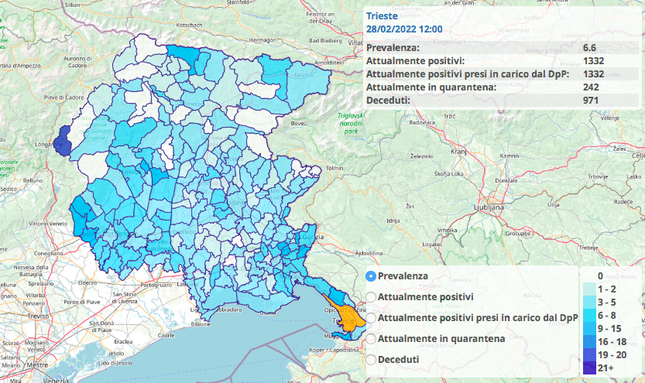
fvg

Slide 34
https://www.sanitainformazione.it/uncategorized/la-diffusione-del-coronavirus-in-tempo-reale/
https://www.governo.it/it/cscovid19/report-vaccini/
https://gisanddata.maps.arcgis.com/apps/dashboards/bda7594740fd40299423467b48e9ecf6
https://covid19map.protezionecivile.fvg.it

Slide 35
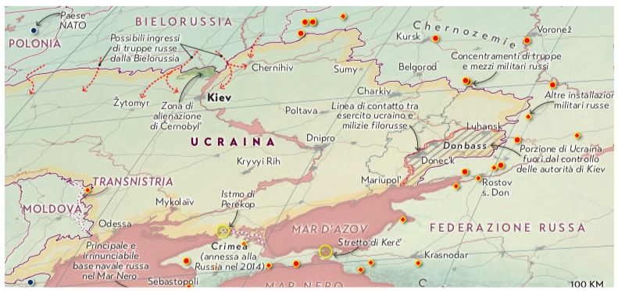
https://www.commondreams.org/views/2022/02/26/russias-invasion-ukraine-marks-deep-turning-point-world-order https://sbilanciamoci.info/linvasione-russa-segna-una-profonda-svolta-nellordine-mondiale/

Slide 36
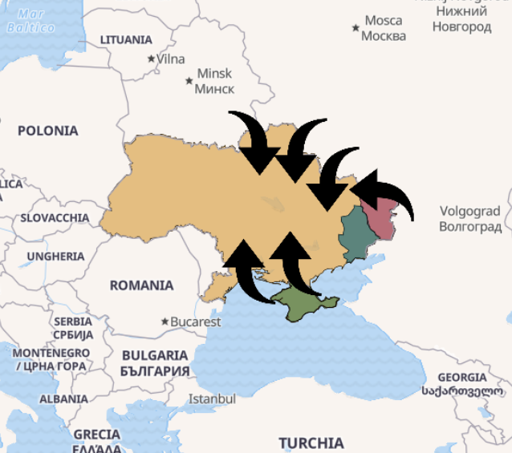
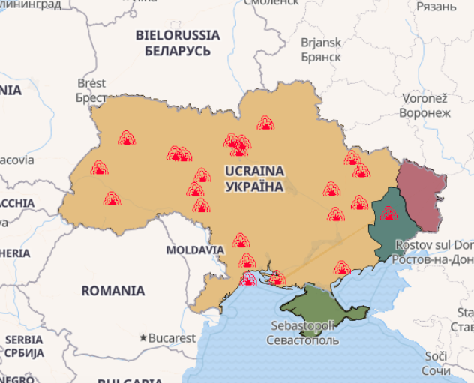
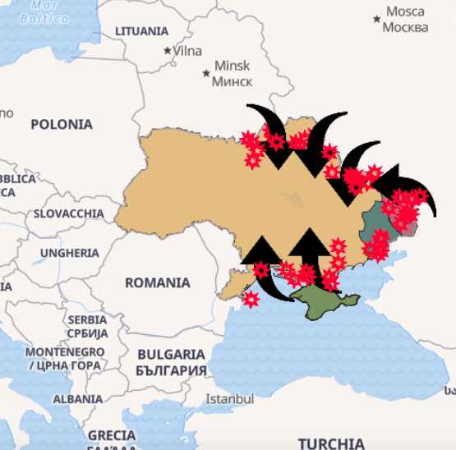
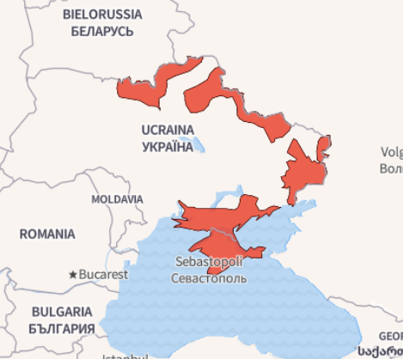
https://www.ilpost.it/2022/02/28/mappa-aggiornata-invasione-russa-ucraina/

Slide 37
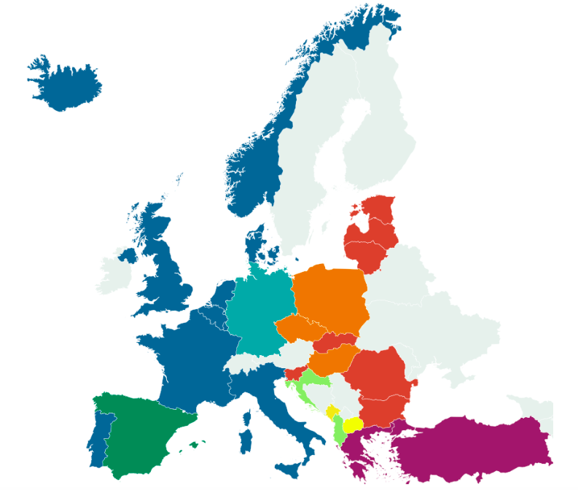
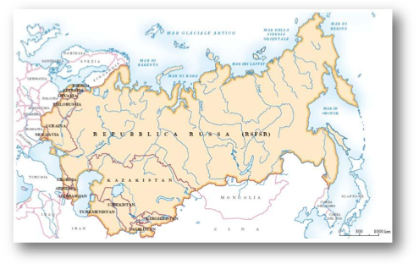
Europa prima del 1991 – post urss - Nato oggi

Slide 38
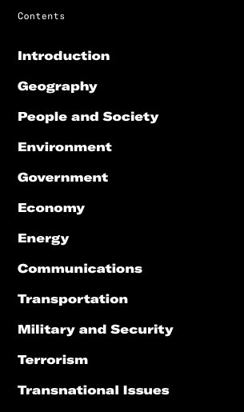
https://www.cia.gov/the-world-factbook/countries/

Slide 39
Geografia
Sergio Zilli
Email: zillis@units.it
Studio: via lazzaretto vecchio 8, III piano, st. 306
Tel.: 040.5587505
Ricevimento: lunedì e venerdì mattina 10-12, ma reperibile quasi ogni giorno o su appuntamento via email

